Slide 1
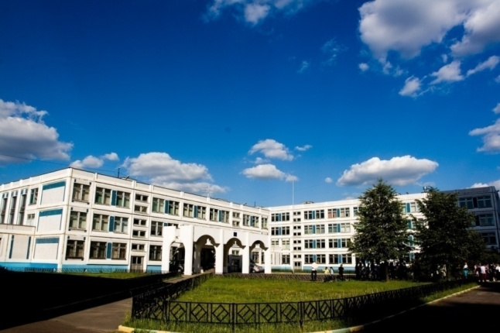
Назад в будущее!
ГБОУ Лицей №1828 «Сабурово»

Slide 2
Меняются цели и содержание образования
1985 год
2017 год
Современный урок направлен на формирование и развитие УУД, на достижение личностных результатов;
Урок строится в рамках системно-деятельностного подхода;
Развивает у учащихся способности самостоятельно ставить учебную задачу;
Проектировать пути их реализации;
Контролировать и оценивать свои достижения;
Самостоятельно работать с различными источниками информации
Мотивирование к учебной деятельности осуществляется через включение учащихся в поисковую и исследовательскую деятельность.
Залог здоровья- активное движение,
от него зависит умственное и физическое развитие детей первый помощник урок физкультуры в школе;
Стратегическая задача – мотивировать детей к самостоятельным занятиям
Средства и методы повышения эффективности урока –это Творческий поиск учителя
Активизировать процесс обучения - дифференцировать нагрузку
Многообразные двигательные формы на уроках - Сюжетные игры

Slide 3
Моделирование современного урока
Оздоровительное
Спортивное
Общеразвивающее
Модель уроков:
«Технологии здоровьесбережения»,
«Фитбол-гимнастики»,
«Корригирующей гимнастики»,
«Скандинавской ходьбы»
«Дыхательной гимнастики»
Модель уроков:
«Другие спортивные игры»
флорбол, стритбол,
бадминтон, гандбол,
настольный теннис,
русская лапта, тег-регби
Модель уроков:
«Фитнес урок»
«Квест урок
ВФСК ГТО»

Slide 4
Модульная программа урока физической культуры
Базовый раздел программы
Виды активности
Народные подвижные игры
Лапта
Дыхательная гимнастика
Фитбол-гимнастика
Ритмическая гимнастика
Атлетическая гимнастика
Стретчинг
Калланетика
Бадминтон
Мини-футбол
Гандбол
Регби
Флорбол
Настольный теннис
Скандинавская ходьба
Кроссовая подготовка
ВФСК ГТО
t
Модули
Оздоровительный
Народные игры
Другие спортивные игры
Современные системы физического воспитания
Прикладная физическая подготовка
Легкая
атлетика
Спортивные игры
Гимнастика
Лыжная
подготовка
Вариативная и внеурочная
деятельность

Slide 5
Основные модули уроков физической культуры
Оздоровительный модуль
Другие спортивные игры
Народные подвижные игры
Современные системы
физического воспитания
Прикладная
физическая подготовка

Slide 6
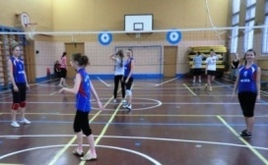
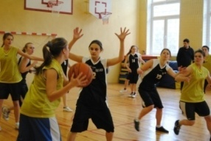
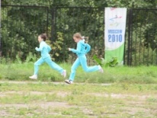
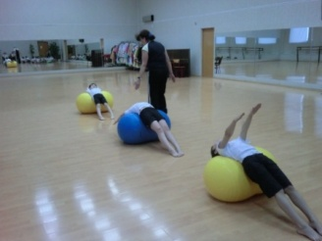
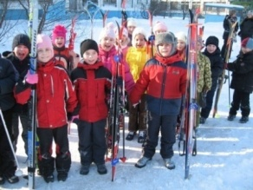
Спортивная база Лицея
3 Спортивных
зала
Школьный стадион
Хореографический
зал
Спортивная база Лицея
Приспособленные
помещения
Тренажерный
зал
Зал настольного
Тенниса;
Лыжная база
Специализированные
кабинеты шахмат

Slide 7
1-4 классы
1
Народные подвижные игры
2
3
Оздоровительный
Другие
Спортивные игры
4
«Салки»,
«Жмурки»,
«Пятнашки»,
«Считалки»,
«Золотые ворота»,
«Не боимся мы кота»,
«У медведя во бору»,
«Совушка»,
«Оса». Салки
Шахматы
Современные системы физического воспитания
Корригирующая
гимнастика,
Дыхательная
гимнастика
Скандинавская
ходьба
Бадминтон,
мини-футбол,
ВФСК ГТО
Шахматы

Slide 8
5-7 классы
1
Народные подвижные игры
2
Лапта
К своим флажкам»,
«Класс, смирно!»,
«Запрещенное движение»,
«У ребят порядок
строгий»,
«Передал – садись»,
3
Оздоровительный
Другие
спортивные игры
4
Современные системы физического воспитания
Корригирующая
гимнастика,
Дыхательная
гимнастика
Скандинавская
ходьба
Бадминтон,
Мини-футбол,
Настольный теннис,
Флорбол
Хоккей на снегу
ВФСК ГТО

Slide 9
8-9 классы
1
2
Прикладная физическая подготовка
3
Оздоровительный
Другие
спортивные игры
4
Современные системы физического воспитания
Атлетическая
гимнастика
Кроссовая
подготовка
Атлетическая
гимнастика,
Фитбол –
коррекция,
Скандинавская
ходьба
Гандбол
Бадминтон,
Футбол
Флорбол,
Хоккей на снегу
ВФСК ГТО Ритмическая
гимнастика

Slide 10
10-11 классы
1
2
Прикладная физическая подготовка
3
Оздоровительный
Другие
Спортивные игры
4
Современные системы физического воспитания
ВФСК ГТО
Атлетическая
гимнастика
Кроссовая
подготовка
Дыхательная
гимнастика,
Фитбол –
гимнастика,
Скандинавская
ходьба
Гандбол
Бадминтон,
Футбол,
Регби
Стретчинг
Калланетика
Ритмическая
гимнастика

Slide 11
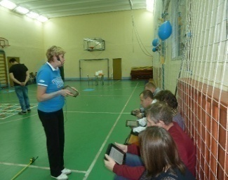
Информационные и инновационные технологии
1
2
3
Средство методической поддержки
учебного
процесса.
На этапе совершенствования техники упражнений проведение видеосъемки
при выполнении приемов и действий учащимися
Квест – уроки
«История ВФСК ГТО»
«Герои –спортсмены
Великой
Отечественной
войны

Slide 12
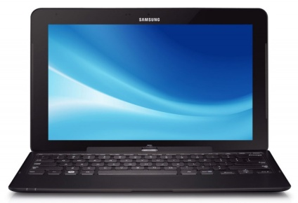
Планшеты на уроке физической культуры – это миф или реальность
Неправильное и.п.
Правильное и.п.

Slide 13
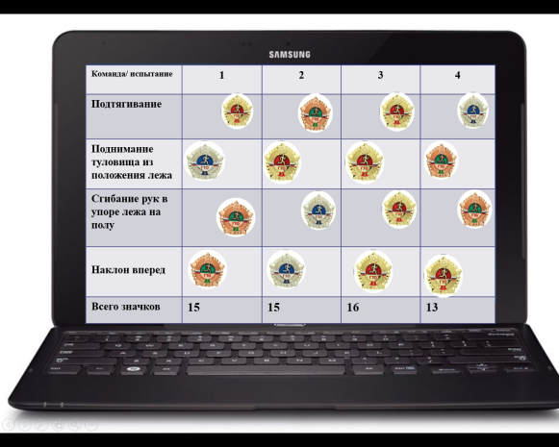
Квест урок «История ВФСК ГТО»

Slide 14
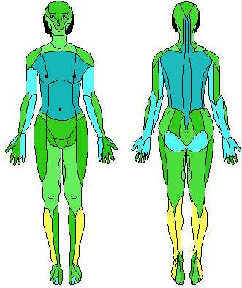
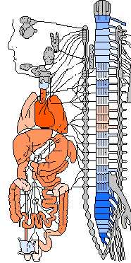
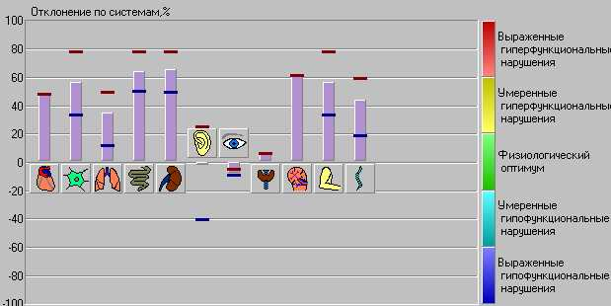
Здоровье
До урока
После урока
Контроль за физическим воспитанием детей раннего и дошкольного возраста вели врачи детских поликлиник и консультаций, а за школьниками — школьные врачи. К этим врачам родители школьников обращались родители по всем возникающим у них вопросам физического развития детей. Контроль по физическому воспитанию при каких-то заболеваниях и методов ЛФК осуществляют ВФД. 1960-е годы

Slide 15
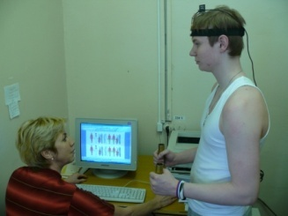
Здоровье по концепции новых стандартов, понимается как совокупность нескольких составляющих
1
2
3
4
5
1
TEXT
Допуск
учащегося
к уроку
физической
культуры
Занятия по
адаптивной
физической
культуре
Обучение
навыкам
эмоциональной
разгрузки
(релаксация)
Восстановление
после
физических
нагрузок
Медицинское сопровождение урока
Комплекс медицинского сопровождения являлся неотъемлемой частью всей системы физического воспитания в бывшем СССР 1960 годы

Slide 16
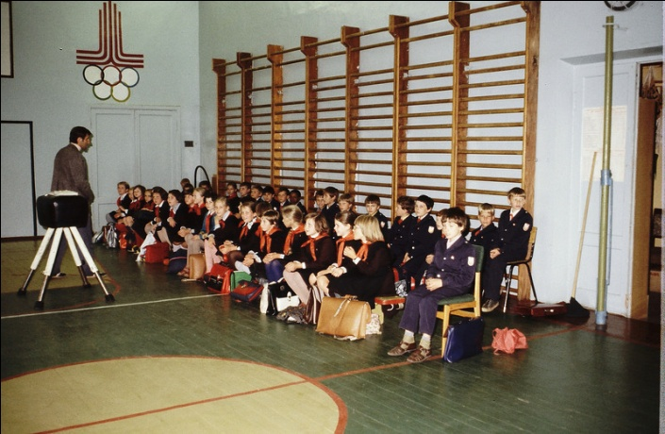
Спасибо за внимание !
Учитель физической культуры Шеверницкая М.А.

